Slide 1







PIEDALIES MŪSU
PASĀKUMĀ ViN23
IETVAROS
APVĀRSNIS
EIROPA
SNIEGTĀS
IESPĒJAS
21.feb.
10:00 – 13:00
#VIN2023
#vidzememainās
#improvizācija
#inovācija
10:00 – 10:15
10:15 – 10:35
10:35 – 10:50
10:50 – 11:05
11:05 – 11:20
11:20 – 11:35
11:35 – 11:55
11:55 – 12:10
12:10 – 12:30
12:30 – 12:50
IESKATS ES PROGRAMMĀ #APVĀRSNIS EIROPA
IESKATS JURIDISKOS UN FINANŠU JAUTĀJUMOS
PAR PROGRAMMU MARIJAS SKLODOVSKAS KIRĪ AKTIVITĀTĒM
IESKATS 4. KLASTERĪ – DIGITĀLĀ JOMA, RŪPNIECĪBA UN KOSMOSS
IESKATS 6. KLASTERĪ – DABAS RESURSI, BIOEKONOMIKA, PĀRTIKA
IESKATS 2. KLASTERĪ – KULTŪRA, JAUNRADE UN IEKĻAUJOŠA SABIEDRĪBA
IESKATS EIROPAS INOVĀCIJU PADOMĒ
EIROPAS PARTNERĪBAS INNOVATIVE SME / EUROSTARS
FIT-4-NMP PIEDĀVĀTAIS ATBALSTS DALĪBAI «APVĀRSNIS EIROPĀ»
«EIT FOOD» SNIEGTĀS IESPĒJAS

Slide 2

IESKATS 4. KLASTERĪ – DIGITĀLĀ JOMA, RŪPNIECĪBA UN KOSMOSS
Jūlija Asmuss, Dr.sc.ing.
Nacionālā kontaktpunkta
vecākā eksperte
julija.asmuss@lzp.gov.lv
1.1.1. specifiskā atbalsta mērķa "Palielināt Latvijas zinātnisko institūciju pētniecisko un inovatīvo kapacitāti un spēju piesaistīt ārējo finansējumu, ieguldot cilvēkresursos un infrastruktūrā« 1.1.1.5. pasākuma "Atbalsts starptautiskās sadarbības projektiem pētniecībā un inovācijās" 1.kārtas, projekta Nr.1.1.1.5/17/I/001 “Atbalsts starptautiskās sadarbības projektu izstrādei un īstenošanai” ietvaros

Slide 3


APVĀRSNIS EIROPA
4. KLASTERA
DARBA PROGRAMMA
darba programma: https://ec.europa.eu/info/funding-tenders/opportunities/docs/2021-2027/horizon/wp-call/2023-2024/wp-7-digital-industry-and-space_horizon-2023-2024_en.pdf
Programmas rokasgrāmata: https://ec.europa.eu/info/funding-tenders/opportunities/docs/2021-2027/horizon/guidance/programme-guide_horizon_en.pdf
1.1.1. specifiskā atbalsta mērķa "Palielināt Latvijas zinātnisko institūciju pētniecisko un inovatīvo kapacitāti un spēju piesaistīt ārējo finansējumu, ieguldot cilvēkresursos un infrastruktūrā« 1.1.1.5. pasākuma "Atbalsts starptautiskās sadarbības projektiem pētniecībā un inovācijās" 1.kārtas, projekta Nr.1.1.1.5/17/I/001 “Atbalsts starptautiskās sadarbības projektu izstrādei un īstenošanai” ietvaros

Slide 4
DESTINATION 1
CLIMATE NEUTRAL, CIRCULAR AND DIGITISED PRODUCTION
DESTINATION 2
INCREASED AUTONOMY IN KEY STRATEGIC VALUE CHAINS FOR RESILIENT INDUSTRY
DESTINATION 3
WORLD LEADING DATA AND COMPUTING TECHNOLOGIES
DESTINATION 6
A HUMAN-CENTRED AND ETHICAL DEVELOPMENT OF DIGITAL AND INDUSTRIAL TECHNOLOGIES
DESTINATION 4
DIGITAL AND EMERGING TECHNOLOGIES FOR COMPETITIVENESS AND FIT FOR THE GREEN DEAL
DESTINATION 5
OPEN STRATEGIC AUTONOMY IN DEVELOPING, DEPLOYING AND USING GLOBAL SPACE-BASED INFRASTRUCTURE, SERVICES, APPLICATIONS AND DATA
1.1.1. specifiskā atbalsta mērķa "Palielināt Latvijas zinātnisko institūciju pētniecisko un inovatīvo kapacitāti un spēju piesaistīt ārējo finansējumu, ieguldot cilvēkresursos un infrastruktūrā« 1.1.1.5. pasākuma "Atbalsts starptautiskās sadarbības projektiem pētniecībā un inovācijās" 1.kārtas, projekta Nr.1.1.1.5/17/I/001 “Atbalsts starptautiskās sadarbības projektu izstrādei un īstenošanai” ietvaros

Slide 5
PROJEKTU TIPI
Type | Activities | Financing rate
RIA (Research and Innovation Actions) | Activities to establish new knowledge or to explore the feasibility of a new or improved technology, product, process, service or solution. | Up to 100%
IA (Innovation Actions) | Activities to produce plans and arrangements or designs for new, altered or improved products, processes or services. | * Up to 70%
CSA (Coordination and Support Actions) | Activities that contribute to the objectives of Horizon Europe. This excludes R&I activities, except for ‘Widening participation and spreading excellence’. | Up to 100%
* the rate is 70 percent for profit-making legal entities and 100 percent for non-profit legal entities
1.1.1. specifiskā atbalsta mērķa "Palielināt Latvijas zinātnisko institūciju pētniecisko un inovatīvo kapacitāti un spēju piesaistīt ārējo finansējumu, ieguldot cilvēkresursos un infrastruktūrā« 1.1.1.5. pasākuma "Atbalsts starptautiskās sadarbības projektiem pētniecībā un inovācijās" 1.kārtas, projekta Nr.1.1.1.5/17/I/001 “Atbalsts starptautiskās sadarbības projektu izstrādei un īstenošanai” ietvaros

Slide 6
TEHNOLOĢIJU GATAVĪBAS LĪMENIS
TRL 1 – basic principles observed
TRL 2 – technology concept formulated
TRL 3 – experimental proof of concept
TRL 4 – technology validated in lab
TRL 5 – technology validated in relevant environment (industrially relevant environment in the case of key enabling technologies)
TRL 6 – technology demonstrated in relevant environment (industrially relevant environment in the case of key enabling technologies)
TRL 7 – system prototype demonstration in operational environment
TRL 8 – system complete and qualified
TRL 9 – actual system proven in operational environment (competitive manufacturing in the case of key enabling technologies; or in space)
1.1.1. specifiskā atbalsta mērķa "Palielināt Latvijas zinātnisko institūciju pētniecisko un inovatīvo kapacitāti un spēju piesaistīt ārējo finansējumu, ieguldot cilvēkresursos un infrastruktūrā« 1.1.1.5. pasākuma "Atbalsts starptautiskās sadarbības projektiem pētniecībā un inovācijās" 1.kārtas, projekta Nr.1.1.1.5/17/I/001 “Atbalsts starptautiskās sadarbības projektu izstrādei un īstenošanai” ietvaros

Slide 7
KONKURSI
DESTINATION 1 CLIMATE NEUTRAL, CIRCULAR AND DIGITISED PRODUCTION
07.03.2023.
(1 konkurss)
20.04.2023.
(12 konkursi)
07.02.2024.
(11 konkursi)
DESTINATION 2 INCREASED AUTONOMY IN KEY STRATEGIC VALUE CHAINS FOR RESILIENT INDUSTRY
07.03.2023.
(1 konkurss)
20.04.2023.
(12 konkursi)
07.02.2024.
(9 konkursi)
1.1.1. specifiskā atbalsta mērķa "Palielināt Latvijas zinātnisko institūciju pētniecisko un inovatīvo kapacitāti un spēju piesaistīt ārējo finansējumu, ieguldot cilvēkresursos un infrastruktūrā« 1.1.1.5. pasākuma "Atbalsts starptautiskās sadarbības projektiem pētniecībā un inovācijās" 1.kārtas, projekta Nr.1.1.1.5/17/I/001 “Atbalsts starptautiskās sadarbības projektu izstrādei un īstenošanai” ietvaros

Slide 8
KONKURSI
DESTINATION 3 WORLD LEADING DATA AND COMPUTING TECHNOLOGIES
29.03.2023.
(4 konkursi)
19.03.2024.
(3 konkursi)
DESTINATION 4 DIGITAL AND EMERGING TECHNOLOGIES FOR COMPETITIVENESS AND FIT FOR THE GREEN DEAL
29.03.2023.
(14 konkursi)
19.03.2024.
(11 konkursi)
1.1.1. specifiskā atbalsta mērķa "Palielināt Latvijas zinātnisko institūciju pētniecisko un inovatīvo kapacitāti un spēju piesaistīt ārējo finansējumu, ieguldot cilvēkresursos un infrastruktūrā« 1.1.1.5. pasākuma "Atbalsts starptautiskās sadarbības projektiem pētniecībā un inovācijās" 1.kārtas, projekta Nr.1.1.1.5/17/I/001 “Atbalsts starptautiskās sadarbības projektu izstrādei un īstenošanai” ietvaros

Slide 9
KONKURSI
DESTINATION 5 OPEN STRATEGIC AUTONOMY IN DEVELOPING, DEPLOYING AND USING GLOBAL SPACE-BASED INFRASTRUCTURE, SERVICES, APPLICATIONS AND DATA
02.03.2023.
(6 konkursi)
28.03.2023.
(14 konkursi)
20.02.2024.
(4 konkursi)
DESTINATION 6 A HUMAN-CENTRED AND ETHICAL DEVELOPMENT OF DIGITAL AND INDUSTRIAL TECHNOLOGIES
29.03.2023.
(29 konkursi)
19.03.2024.
(4 konkursi)
1.1.1. specifiskā atbalsta mērķa "Palielināt Latvijas zinātnisko institūciju pētniecisko un inovatīvo kapacitāti un spēju piesaistīt ārējo finansējumu, ieguldot cilvēkresursos un infrastruktūrā« 1.1.1.5. pasākuma "Atbalsts starptautiskās sadarbības projektiem pētniecībā un inovācijās" 1.kārtas, projekta Nr.1.1.1.5/17/I/001 “Atbalsts starptautiskās sadarbības projektu izstrādei un īstenošanai” ietvaros

Slide 10
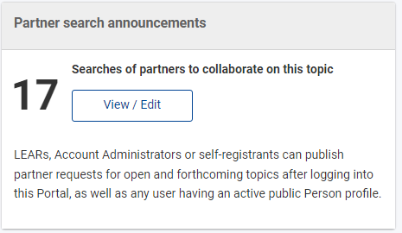
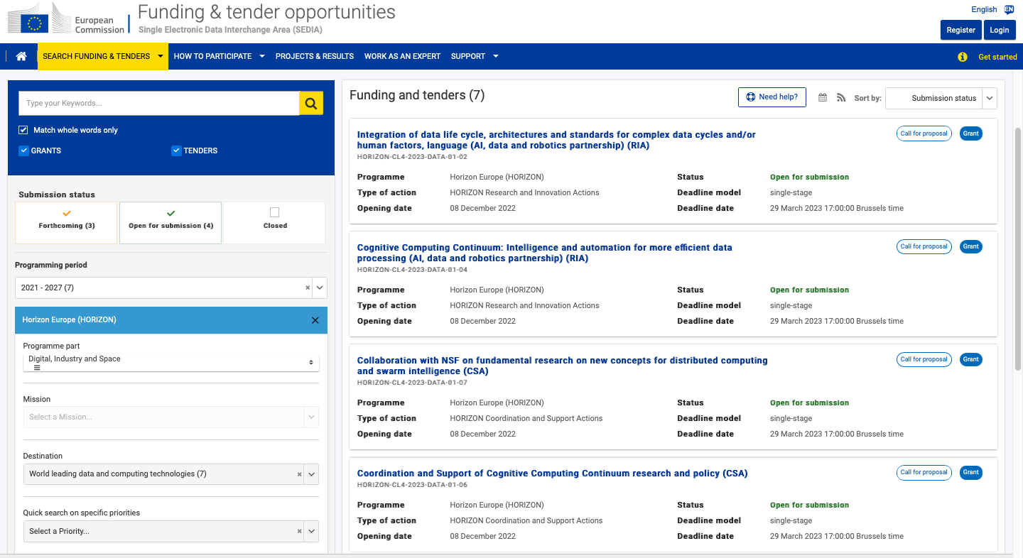
Funding and Tenders
1.1.1. specifiskā atbalsta mērķa "Palielināt Latvijas zinātnisko institūciju pētniecisko un inovatīvo kapacitāti un spēju piesaistīt ārējo finansējumu, ieguldot cilvēkresursos un infrastruktūrā« 1.1.1.5. pasākuma "Atbalsts starptautiskās sadarbības projektiem pētniecībā un inovācijās" 1.kārtas, projekta Nr.1.1.1.5/17/I/001 “Atbalsts starptautiskās sadarbības projektu izstrādei un īstenošanai” ietvaros

Slide 11






PASĀKUMI
EU missions info day
SNS JU info day
6G SUMMIT
Adra info day
FUTURE OF ENERGY MATERIALS
EUCAD 2023
1.1.1. specifiskā atbalsta mērķa "Palielināt Latvijas zinātnisko institūciju pētniecisko un inovatīvo kapacitāti un spēju piesaistīt ārējo finansējumu, ieguldot cilvēkresursos un infrastruktūrā« 1.1.1.5. pasākuma "Atbalsts starptautiskās sadarbības projektiem pētniecībā un inovācijās" 1.kārtas, projekta Nr.1.1.1.5/17/I/001 “Atbalsts starptautiskās sadarbības projektu izstrādei un īstenošanai” ietvaros

Slide 12
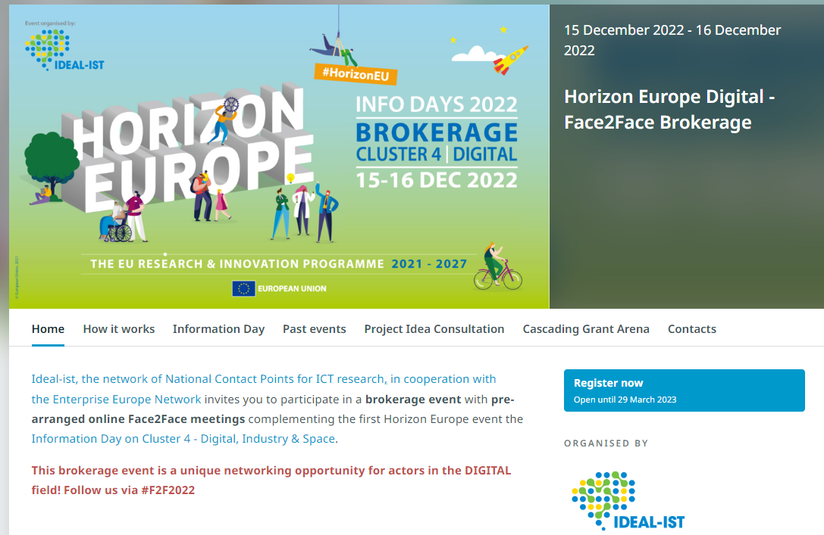


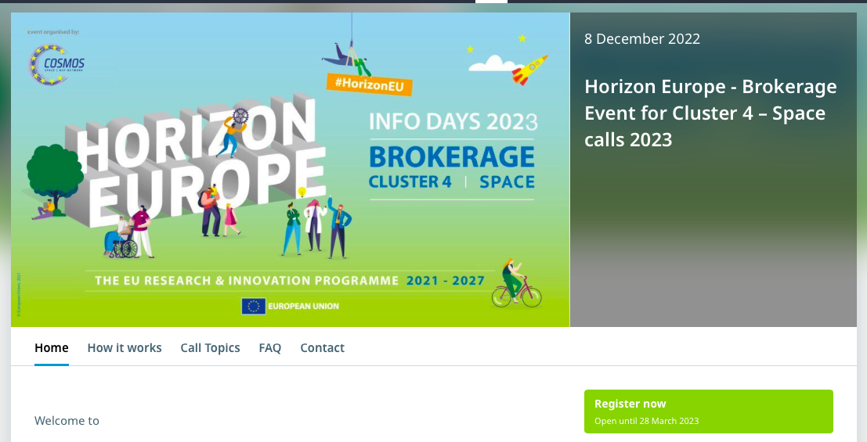
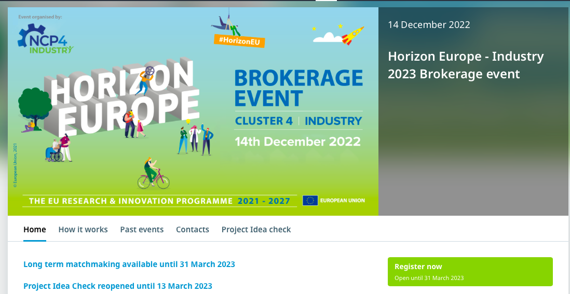

KONTAKTBIRŽAS UN TĪKLA PROJEKTI
Digital brokerage event
Destinations 3, 4, 6
Space brokerage event
Destination 5
https://www.ideal-ist.eu
https://www.ncp-space.net
Industry brokerage event
Destinations 1, 2
https://ncp4industry.eu
1.1.1. specifiskā atbalsta mērķa "Palielināt Latvijas zinātnisko institūciju pētniecisko un inovatīvo kapacitāti un spēju piesaistīt ārējo finansējumu, ieguldot cilvēkresursos un infrastruktūrā« 1.1.1.5. pasākuma "Atbalsts starptautiskās sadarbības projektiem pētniecībā un inovācijās" 1.kārtas, projekta Nr.1.1.1.5/17/I/001 “Atbalsts starptautiskās sadarbības projektu izstrādei un īstenošanai” ietvaros

Slide 13
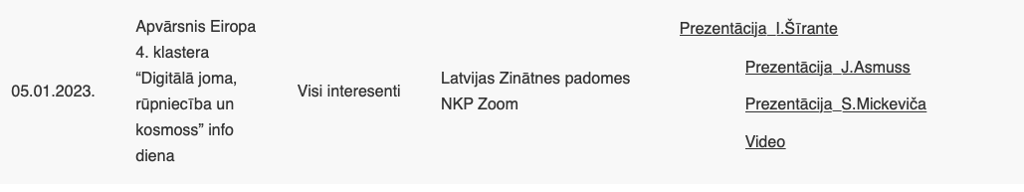

LZP VEBINĀRI
LZP vebināri
1.1.1. specifiskā atbalsta mērķa "Palielināt Latvijas zinātnisko institūciju pētniecisko un inovatīvo kapacitāti un spēju piesaistīt ārējo finansējumu, ieguldot cilvēkresursos un infrastruktūrā« 1.1.1.5. pasākuma "Atbalsts starptautiskās sadarbības projektiem pētniecībā un inovācijās" 1.kārtas, projekta Nr.1.1.1.5/17/I/001 “Atbalsts starptautiskās sadarbības projektu izstrādei un īstenošanai” ietvaros

Slide 14



Paldies!
Jūlija Asmuss
Latvijas Zinātnes padomes
Starptautiskās sadarbības programmu projektu departamenta
Apvārsnis Eiropa Nacionālā kontaktpunkta vecākā eksperte
E-pasts: julija.asmuss@lzp.gov.lv
Tel.: +371 28345627
@apvarsnis
@Apvārsnis EU Latvijas Nacionālais kontaktpunkts - HE NCP LV
https://lzp.gov.lv/starptautiskas-sadarbibas-programmas/apvarsnis-eiropa/

